Slide 1
Evezés biomechanikája

Slide 2
Cél:
Propulzív erők maximalizálása
Rezisztív erők minimalizálása
Rezisztív erők:
Közegellenállás
Hullámellenállás
Légellenállás
Kormányzásból adódó ellenállás

Slide 3
Közegellenállás
F_{k} közegellenállás
ρ – a folyadék sűrűsége
u – a test haladási sebessége a folyadék sebességéhez képest
A – a haladási irányra merőleges felület területe (homlokfelület)
C_{k} – közegellenállási koefficiens

Slide 4
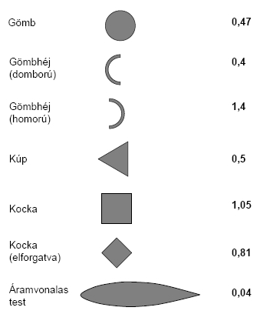
Közegellenállási együttható

Slide 5
A kormányzás hatása
F_{reakció}
F_{rezisztív}
F_{reakció}
F_{oldalirányú}
Haladás iránya
F_{rezisztív} lassítja az előrehaladást

Slide 6
http://www.coachesinfo.com/index.php?option=com_content&view=article&id=394:strokerate-article&catid=107:rowing-general-articles&Itemid=207
http://www.coachesinfo.com/index.php?option=com_content&view=article&id=395:analysis-artricle&catid=107:rowing-general-articles&Itemid=207
http://www.coachesinfo.com/index.php?option=com_content&view=category&id=133&Itemid=243
http://www.veslo.cz/odborne-texty-ke-stazeni/5639914/Biomechanics_for_Rowing_technique_and_rigging_by_V._Kleshnev.pdf

Slide 7
https://www.google.hu/url?sa=t&rct=j&q=&esrc=s&source=web&cd=6&sqi=2&ved=0CFcQFjAF&url=https%3A%2F%2Fojs.ub.uni-konstanz.de%2Fcpa%2Farticle%2Fdownload%2F5171%2F4747&ei=35ttUYO3AYbtswbE0YCICg&usg=AFQjCNEkexBjVGLnN8ca1KWY-fA3a3tk0w&cad=rja
http://www.google.hu/url?sa=t&rct=j&q=&esrc=s&source=web&cd=5&ved=0CFMQFjAE&url=http%3A%2F%2Fwww.worldrowing.com%2Ffiles%2Fdownload%2F5027&ei=2JltUZPmMY3DtAb4-4HgBw&usg=AFQjCNF__ro-j1lEDQamc3REVxtgs4CDow&bvm=bv.45218183,d.Yms&cad=rja

Slide 8
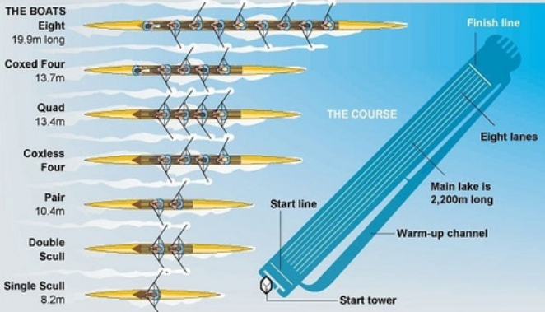
Evezés

Slide 9
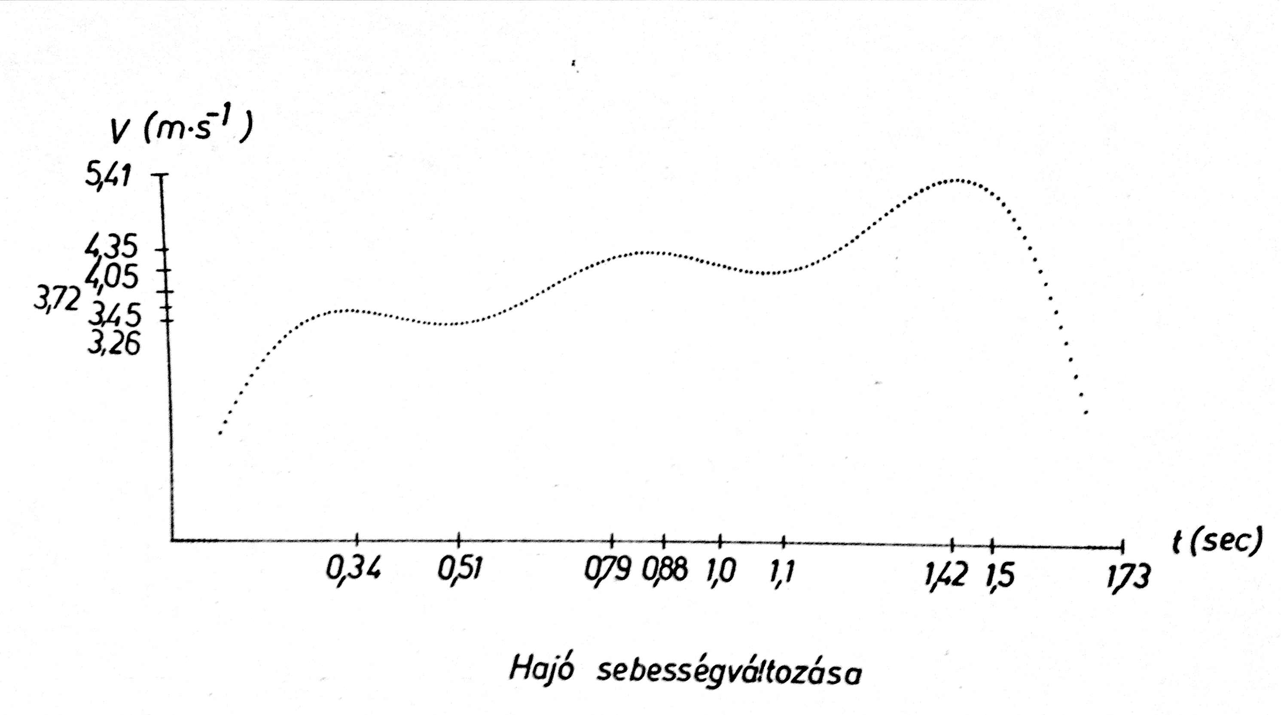
Zsidegh M.

Slide 10
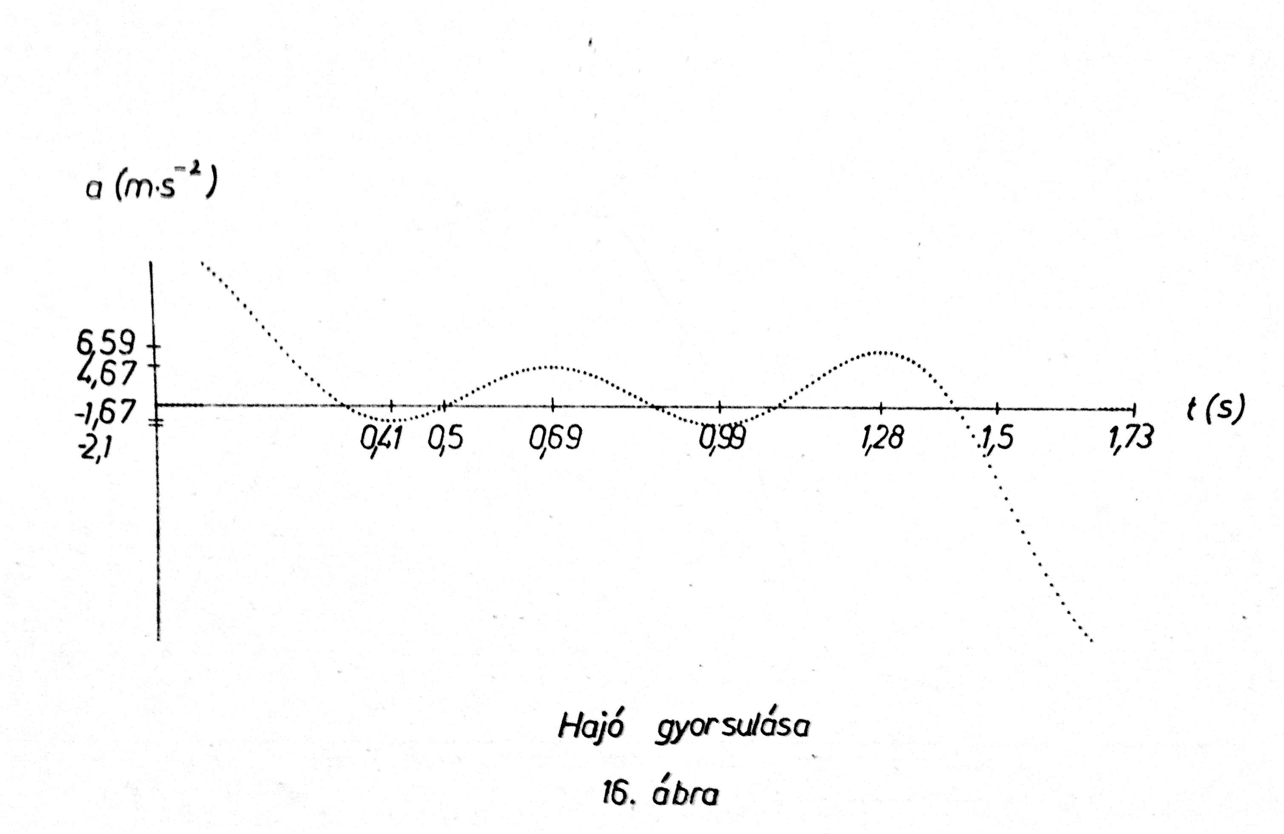
Zsidegh M.

Slide 11
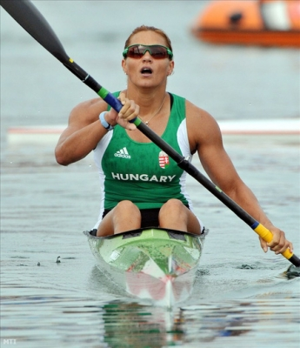
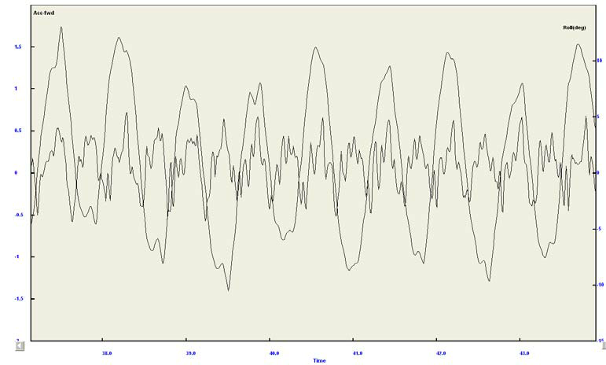
Stabilitás
A versenyhajóknál a maximális sebesség elérése céljából minimalizálják a keresztmetszetet
A hajók nagymértékben instabilak
A hossztengely mentén megjelenő forgás megnöveli a közegellenállást, mivel száraz területek súrlódnak a vízzel
acceleration (m/s²)
roll (deg)
Forward acceleration & boat roll a K1 200m paddler

Slide 12
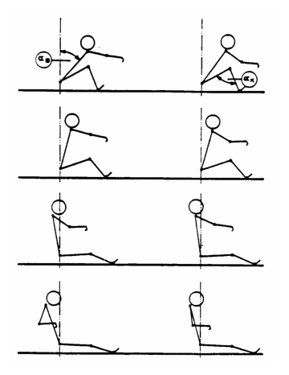
Eltérő vizsgálatot igényel:
Egy személy ül a hajóban
Több versenyző együttes koordinációja

Slide 13
Evezési technikák

Slide 14
Rosenberg stílus

Slide 15
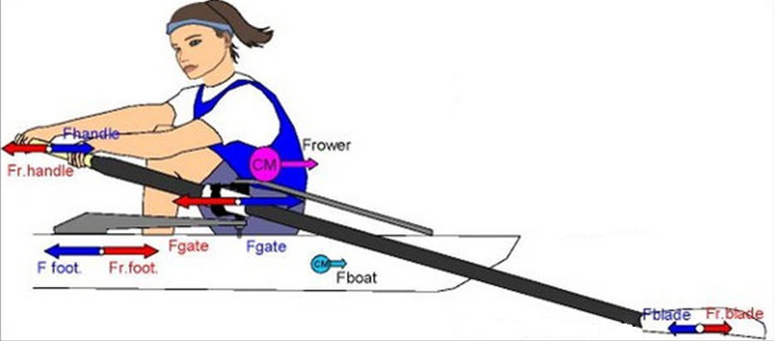
Erőhatások

Slide 16
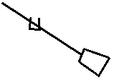
Fr.húzó
Fr.láb
Fhúzó
Fvilla
Fvíz
Fláb
-Fvilla
Fközegell.
Melyik erőnek „nincs párja”, nem jelenik meg a rendszerben az ellenereje?

Slide 17
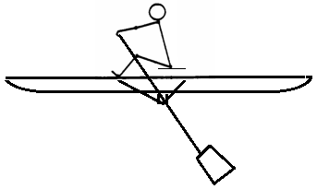
Zárt rendszerben a belső erők kiegyenlítik egymást
A külső erők eredője határozza meg a TKP gyorsulását
Fközegell.
Fvíz
Fvíz-Fközegell=m•a_{TKP}

Slide 18
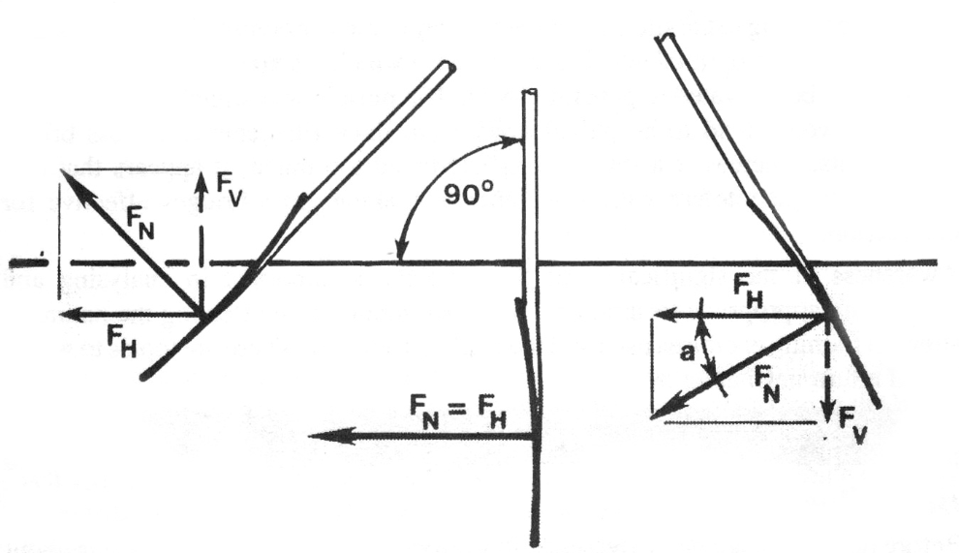
A lapát tolla által a vízre ható erőkomponensek
F_{N}: a toll felszínére merőleges eredő erő
F_{H}: a haladás irányába mutató húzóerő
F_{V}: a haladás irányára merőleges erő

Slide 19
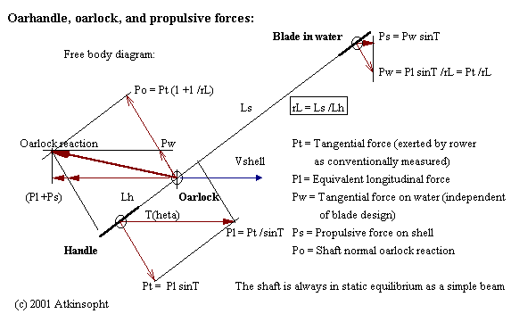
Evezőlapátra ható erők

Slide 20
Egy pár evezős
Fbal
<
Fjobb
Fevezőbal
<
Fevezőjobb
Ha az erőkarok megegyeznek
Mevezőbal
<
Mevezőjobb
Fevezőjobb
A hajót kormányozni kell
Fevezőbal
A kormányzás növeli a rezisztív erőt, lassítja a hajót
k_{bal}
k_{jobb}
Fbal
Fjobb
VAGY
A domináns oldalon csökkenteni kell a leadott teljesítményt
Nem maximális a teljesítmény
VAGY
Meg kell keresni az ideális beállításokat
Ha léteznek, csapásszámtól, amplitudótól, külső körülményektől függően

Slide 21
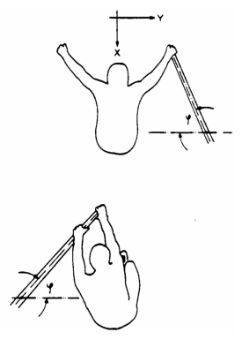
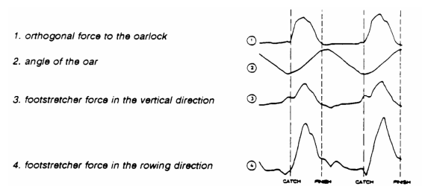

Slide 22
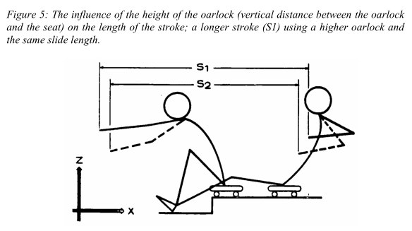
A villa elhelyezésének hatása a csapáshosszra
Magasabban elhelyezett villa megnövekedett csapáshosszt eredményez

Slide 23
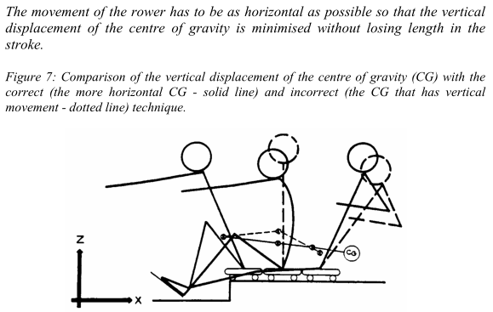
A TKP függőleges elmozdulásának jelentősége

Slide 24
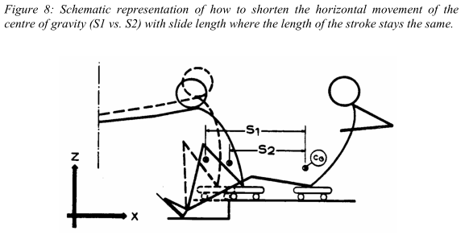
A TKP vízszintes elmozdulásának jelentősége

Slide 25
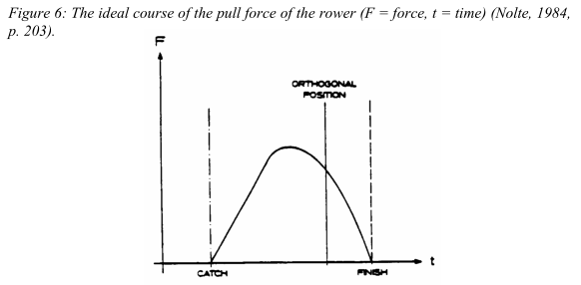
A mechanikai teljesítmény 75%-a fordítódik az evezők mozgatására
9% a TKP vízszintes elmozdulására
16% a TKP függőleges elmozdítására
(Nolte, 1984, p. 174).

Slide 26
The water resistance of the boat grows
proportionally with the square of the velocity. The changes of the velocity of the
boat are considerable because of the differences in the stroke and recovery phases
as well as the movements of the bodies of the rowers. Because of these changes in
boat velocity, the resistance of a rowing boat is much greater than for a boat of
constant speed. To show this, let's consider the following example:
A shell with a constant velocity of 5 meters per second (a men's pair with
coxswain) produces a resistance of 100 Newtons. If the velocity is changed so that
the boat goes the same average speed but spends approximately half the time at 4
m/sec and the other half at 6 m/sec, it has a 4 % greater resistance.

Slide 27
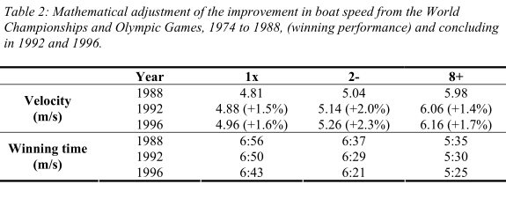
Fejlődés a sebességben, csapásszámban (evezési frekvenciában)

Slide 28
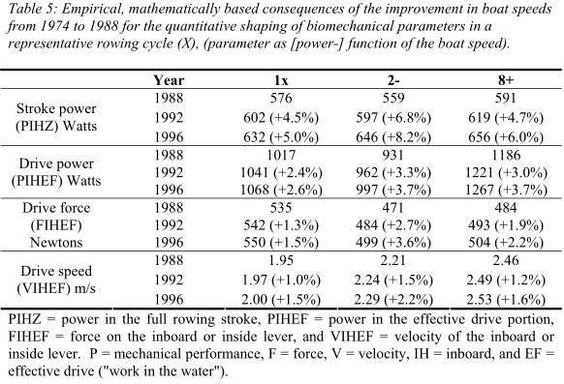

Slide 29
Rosttípus hatása az erőkifejtésre

Slide 30
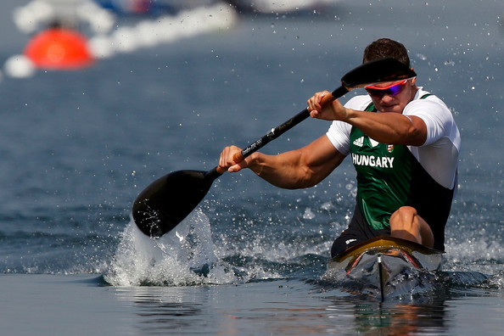
Kajak

Slide 31
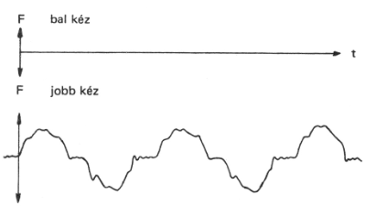
Kajak lapátra ható erők
Zsidegh M

Slide 32
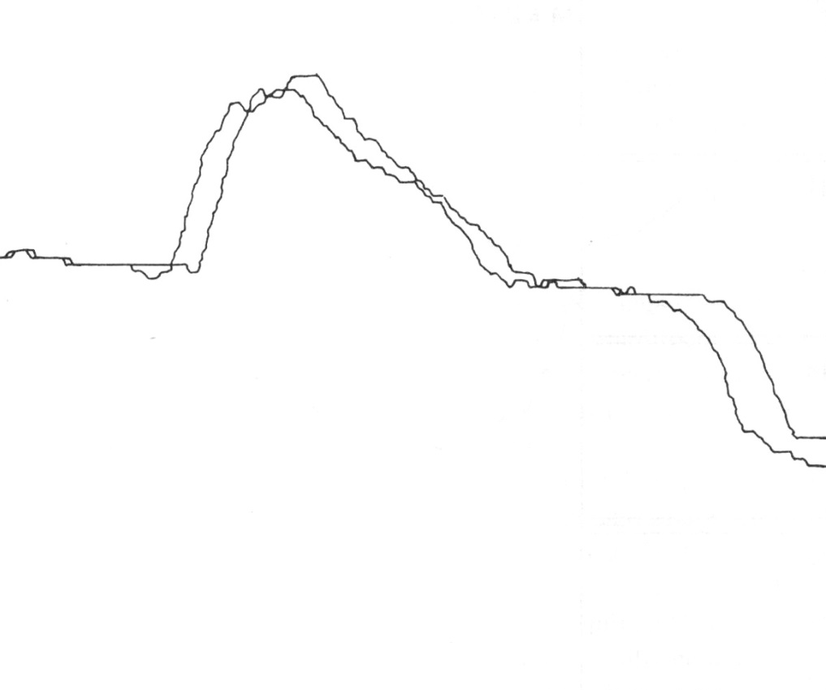
F
Kajak evezési ciklusok egymásra másolva
t
F
F
t
t
Zsidegh M

Slide 33
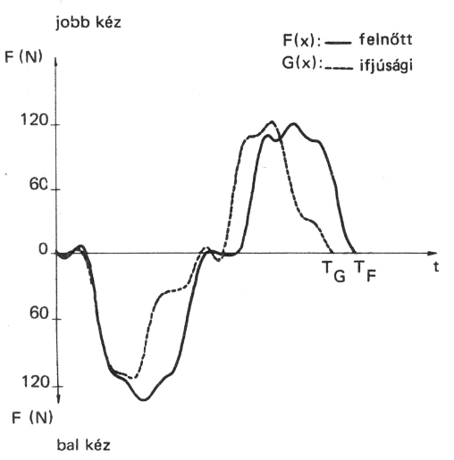
Kajak evezés ciklusok összehasonlítása
Zsidegh M

Slide 34
Kajakos mozgásmintázat
Kajakos a domináns kezével forgatja a lapátot
F
T_{D}
L_{ND}
>
L_{D}
F_{D}
T_{ND}
>
T_{D}
F_{ND}
>
F_{D}
L_{ND}
L_{D}
t
F_{ND}
T_{ND}
Zsidegh M

Slide 35
Csapat összeállításának biomechanikai szempontjai
Propulzív erők maximalizálása
Rezisztív erők minimalizálása
A csapat tagjainak evezési karakterisztikája nem egyezik meg az egyéni maximum elérésekor
A közel azonos karakterisztikájú tagok esetén – mivel egymás mögött ülnek-
a forgatónyomatékok nem egyeznek meg,
a hajó nem fog egyenesen haladni

Slide 36
Ideális-e két evezős azonos mozgásmintázattal?
T_{D}
F_{D}
L_{ND}
L_{D}
A nem-domináns oldalon megjelenő nagyobb erők hatására a forgatónyomatékok összeadódnak.
F_{ND}
T_{ND}
Nagyobb erőhatás jelentkezik a kormánylapáton
Nagyobb rezisztív erő a kormányzás miatt

Slide 37
Két evezős eltérő mozgásmintázattal
T_{D}
F_{D}
vezérevezős
Mivel a teljes ciklus is eltérő, a második evezősnek alkalmazkodnia kell az elsőhöz
L_{ND}
L_{D}
F_{ND}
T_{ND}
F_{D}
A maximális teljesítményű evezés mintázatához képest kisebb teljesítményű mozgásmintázatot kell választania
F_{ND}

Slide 38
Váltott evezős
Fbal
<
Fjobb
Fevezőbal
<
Fevezőjobb
Ha az erőkarok megegyeznek
Mevezőbal
<
Mevezőjobb
Fevezőbal
A hajót kormányozni kell
Fevezőjobb
A kormányzás növeli a rezisztív erőt, lassítja a hajót
Fbal
VAGY
A domináns oldalon csökkenteni kell a leadott teljesítményt
Fjobb
Nem maximális a teljesítmény
Meg lehet-e az egyik evezős erőkifejtésének és mozgásmintázatának ismeretében az ideális párt találni?!

Slide 39
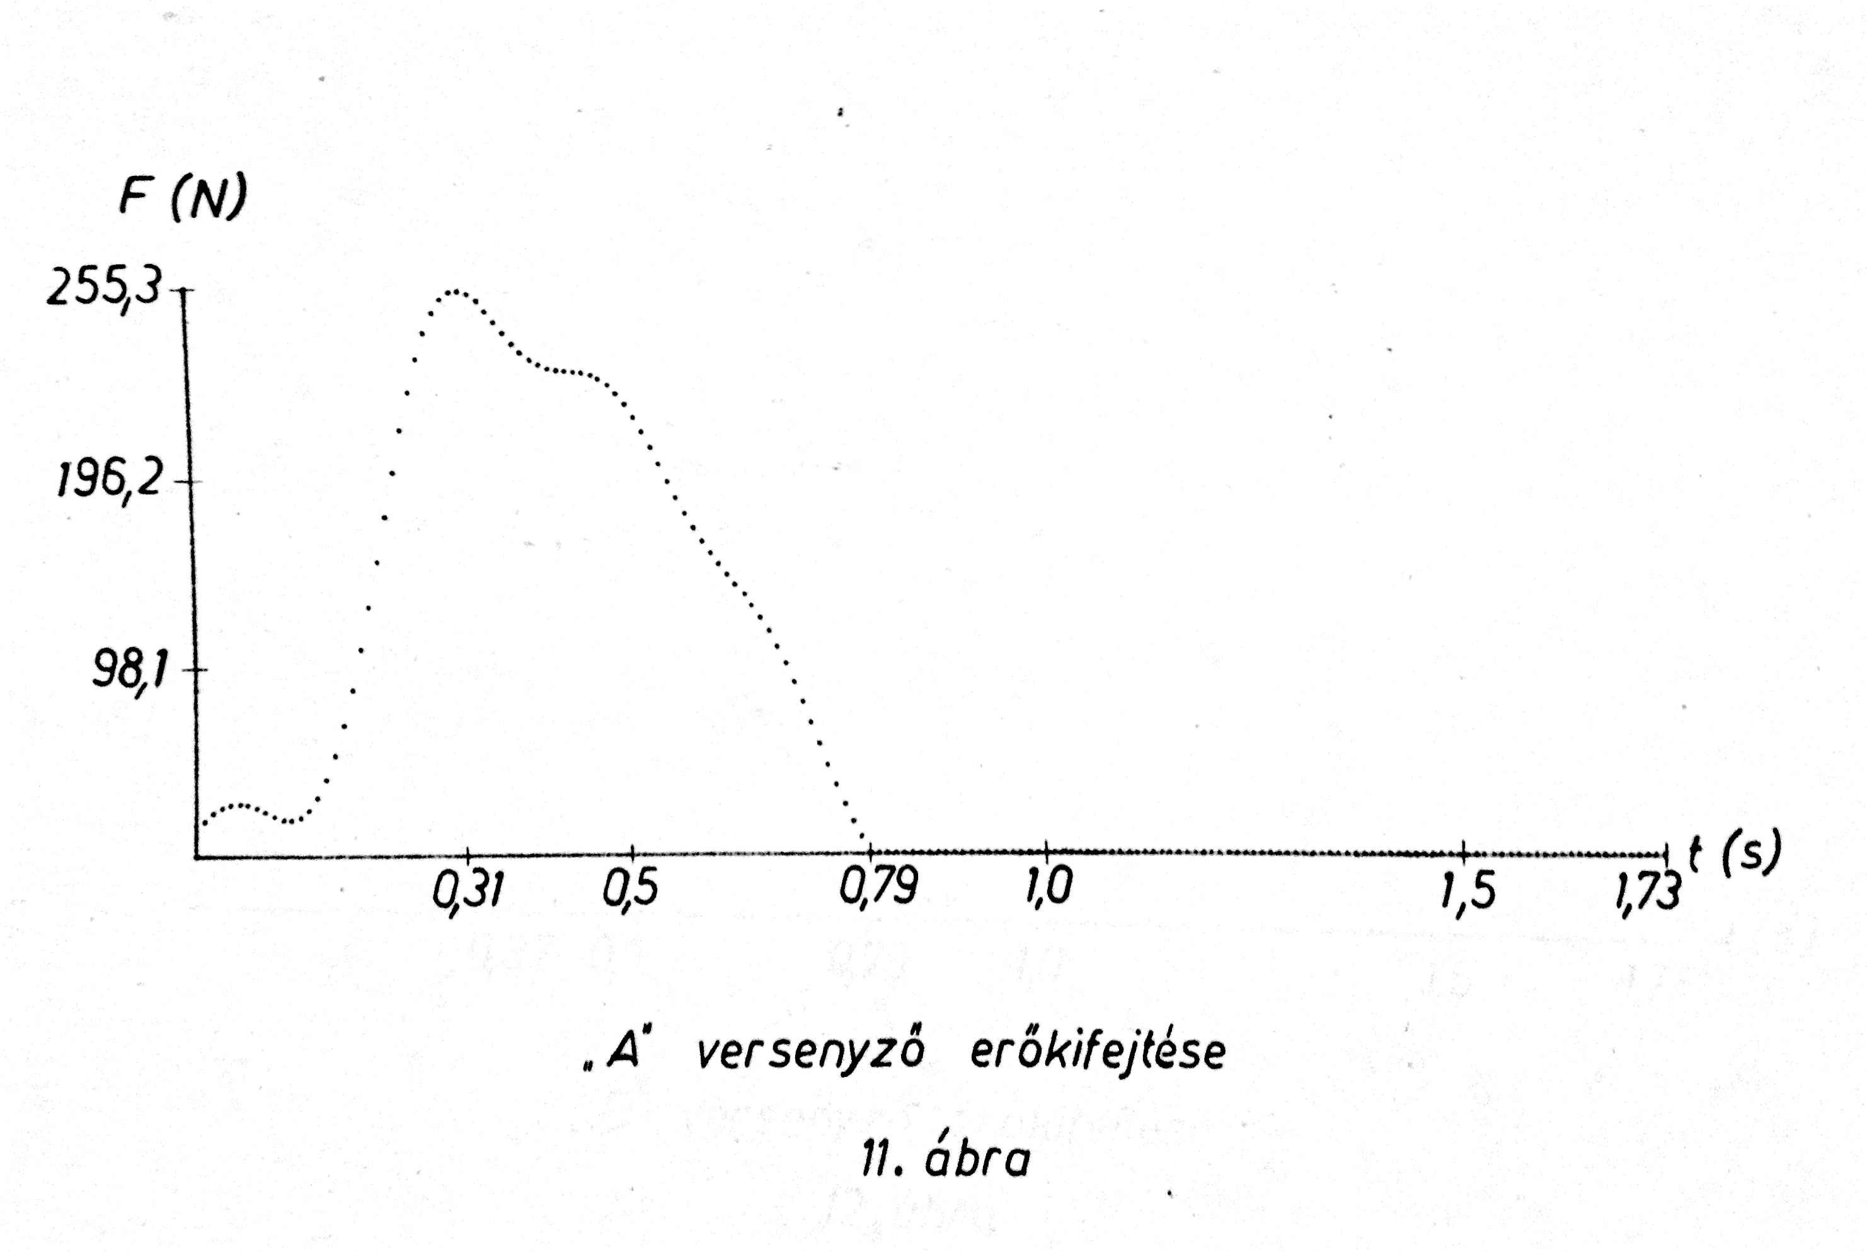

Slide 40
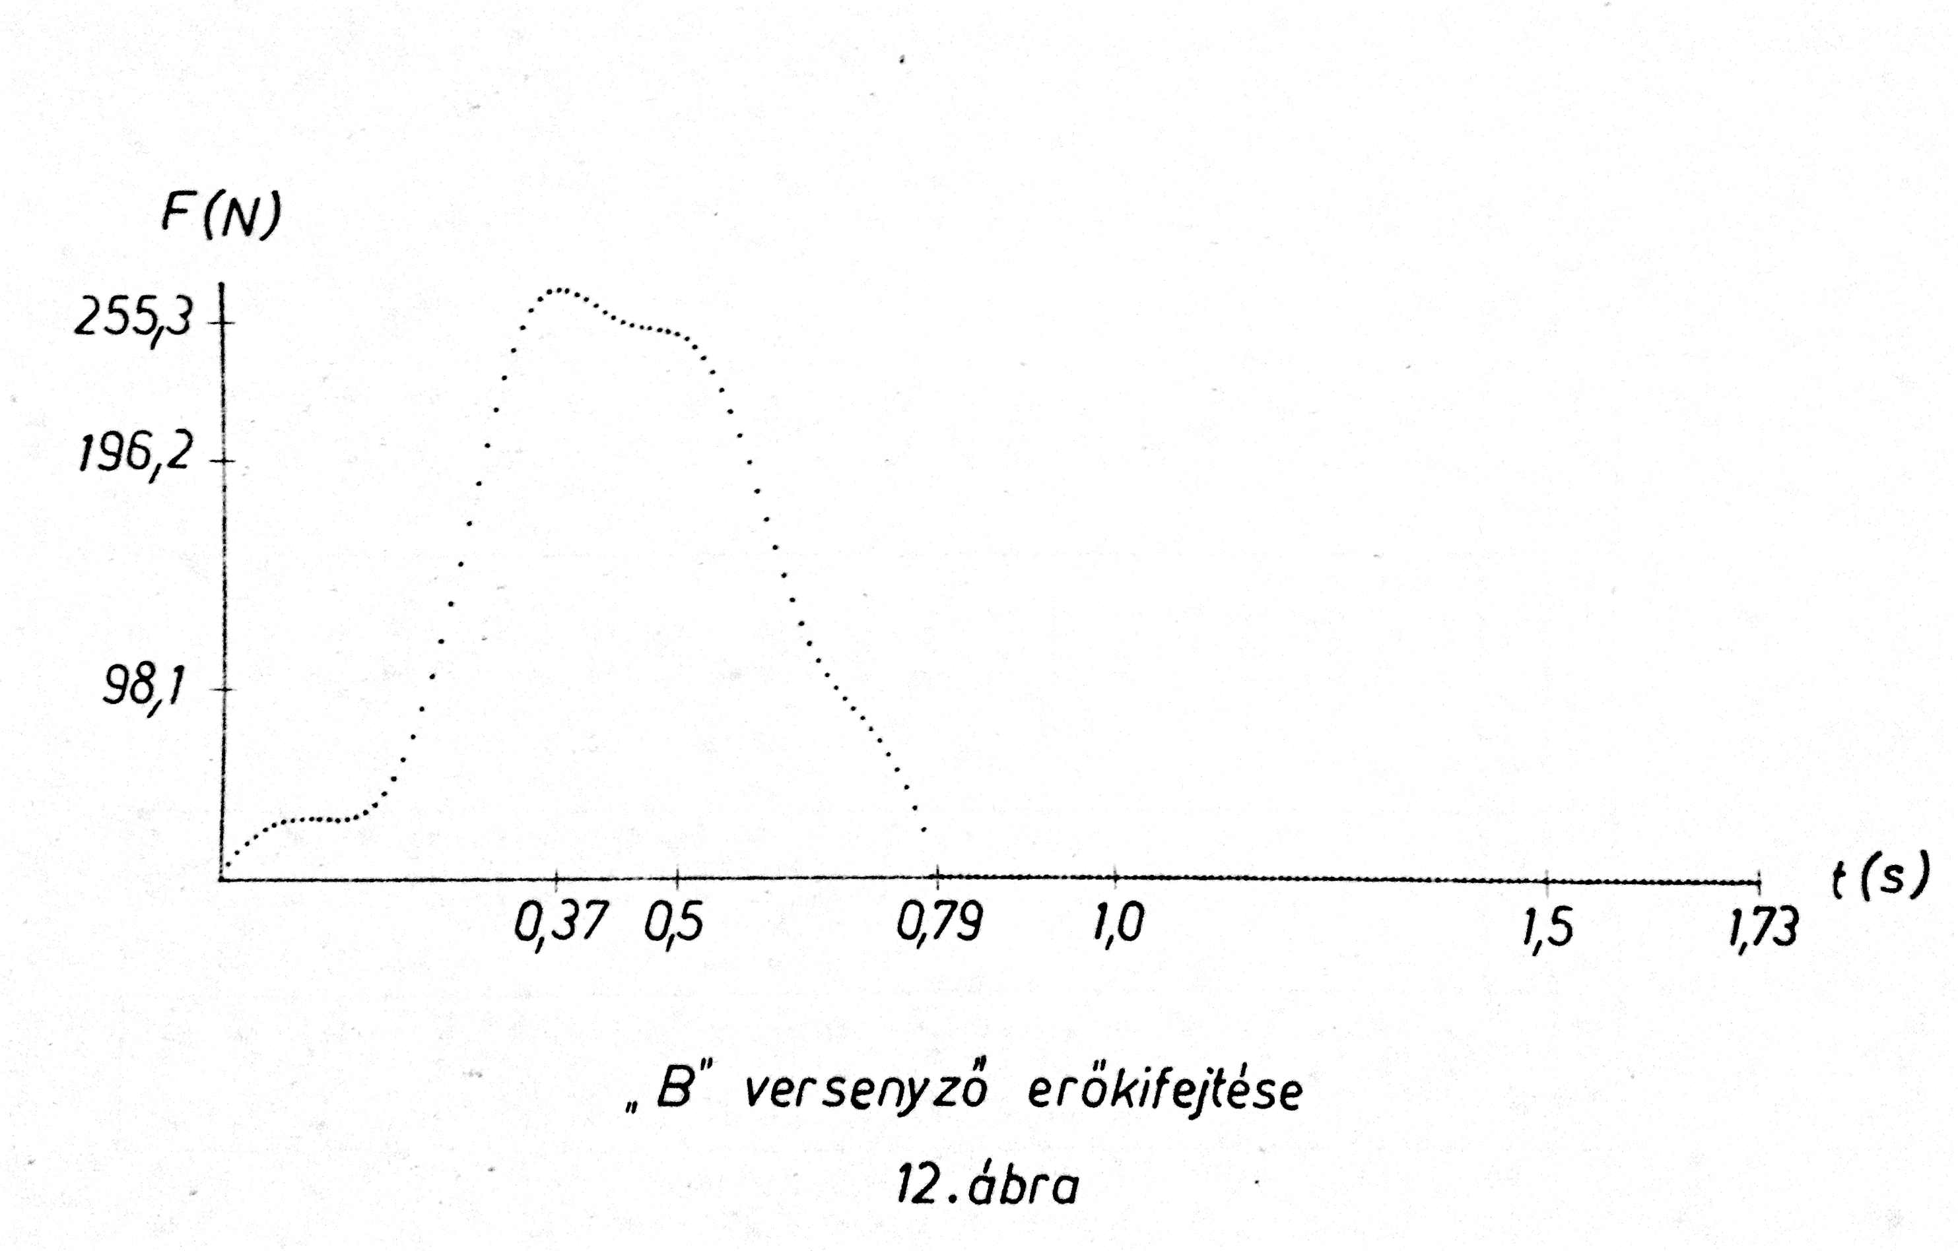

Slide 41
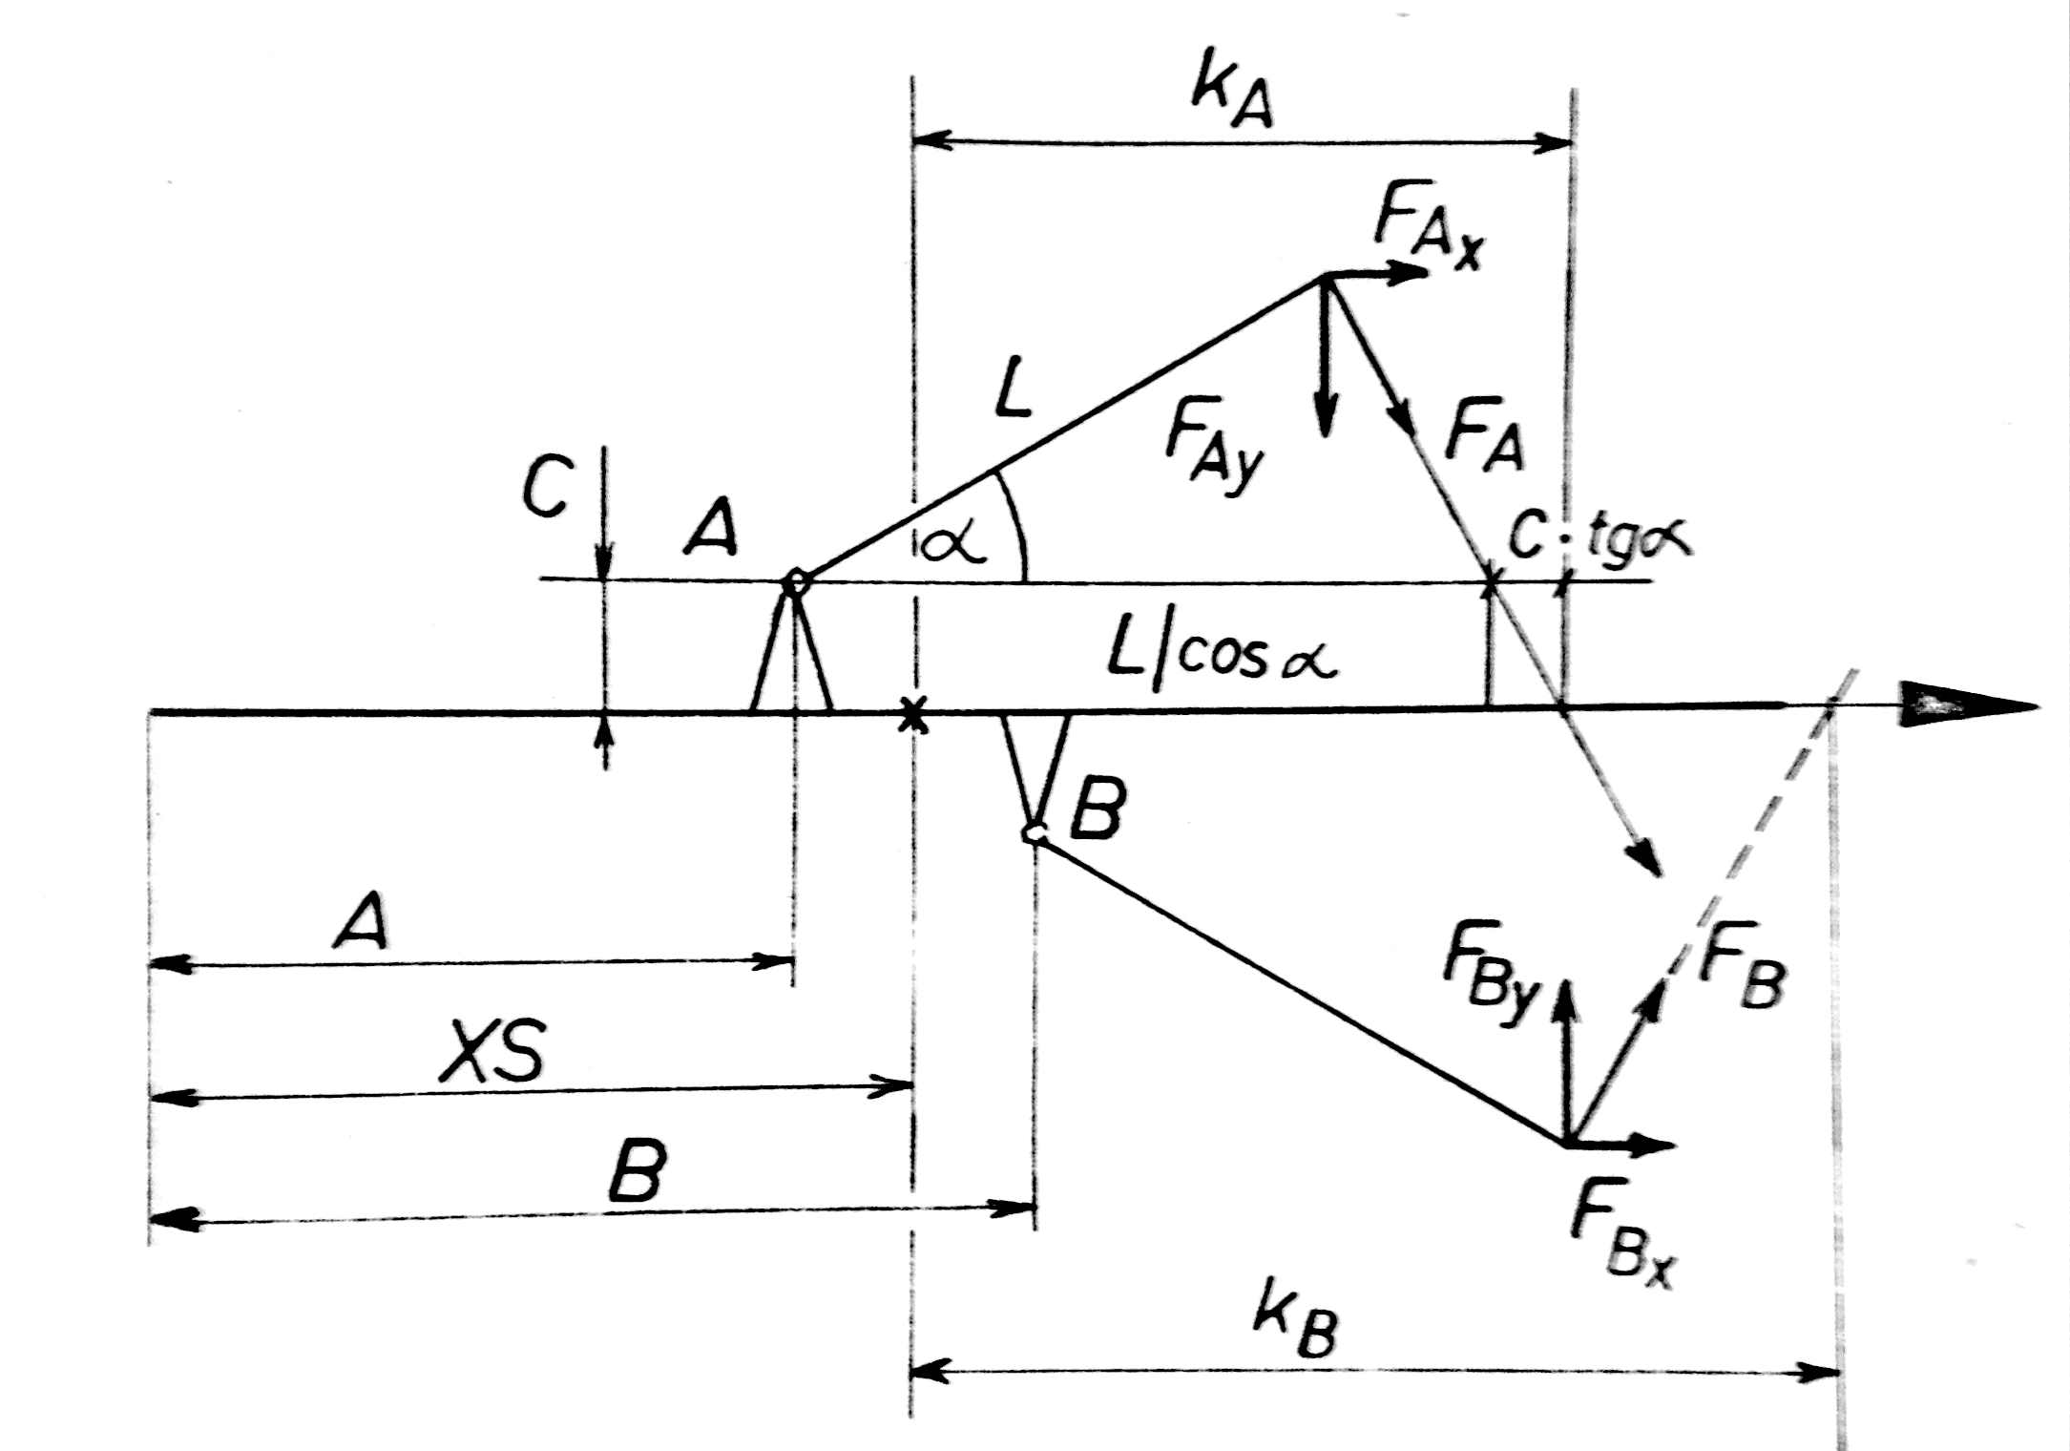

Slide 42
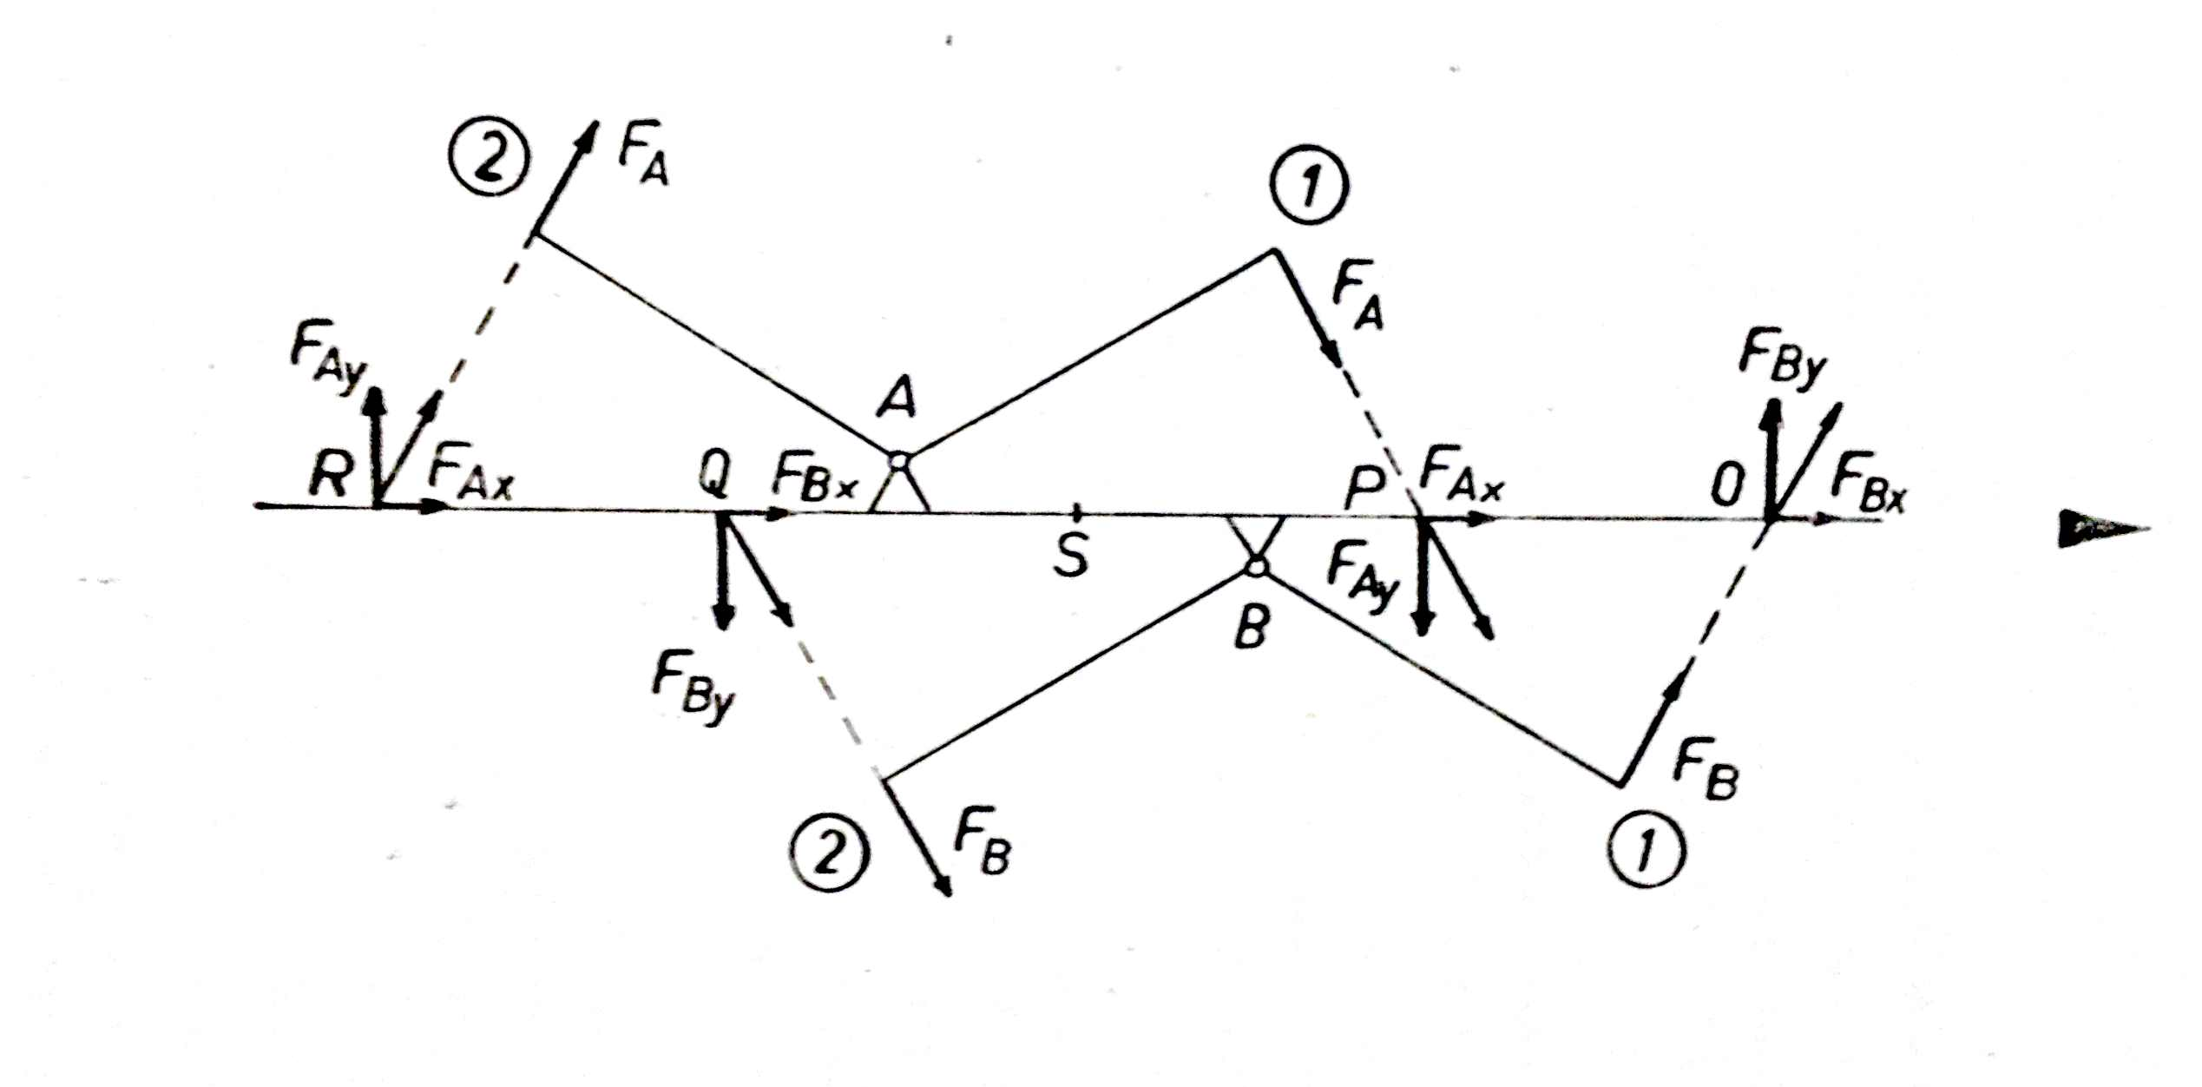

Slide 43
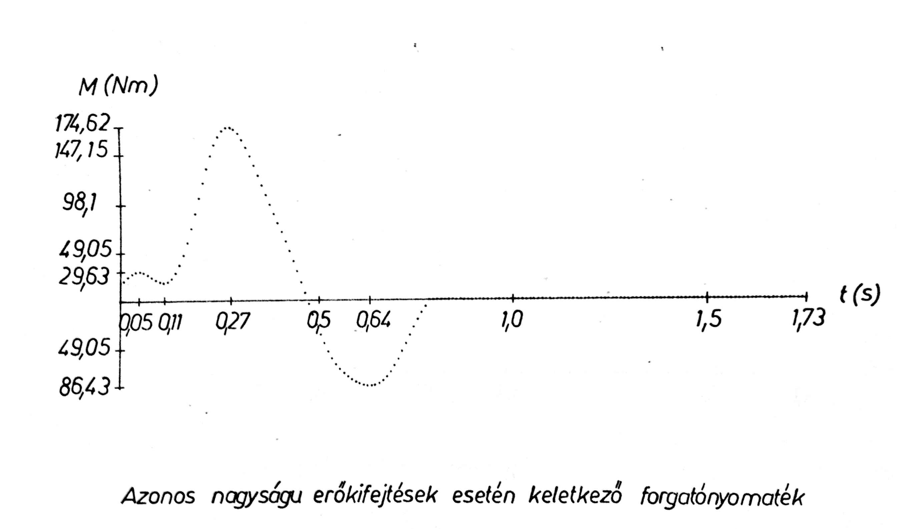

Slide 44
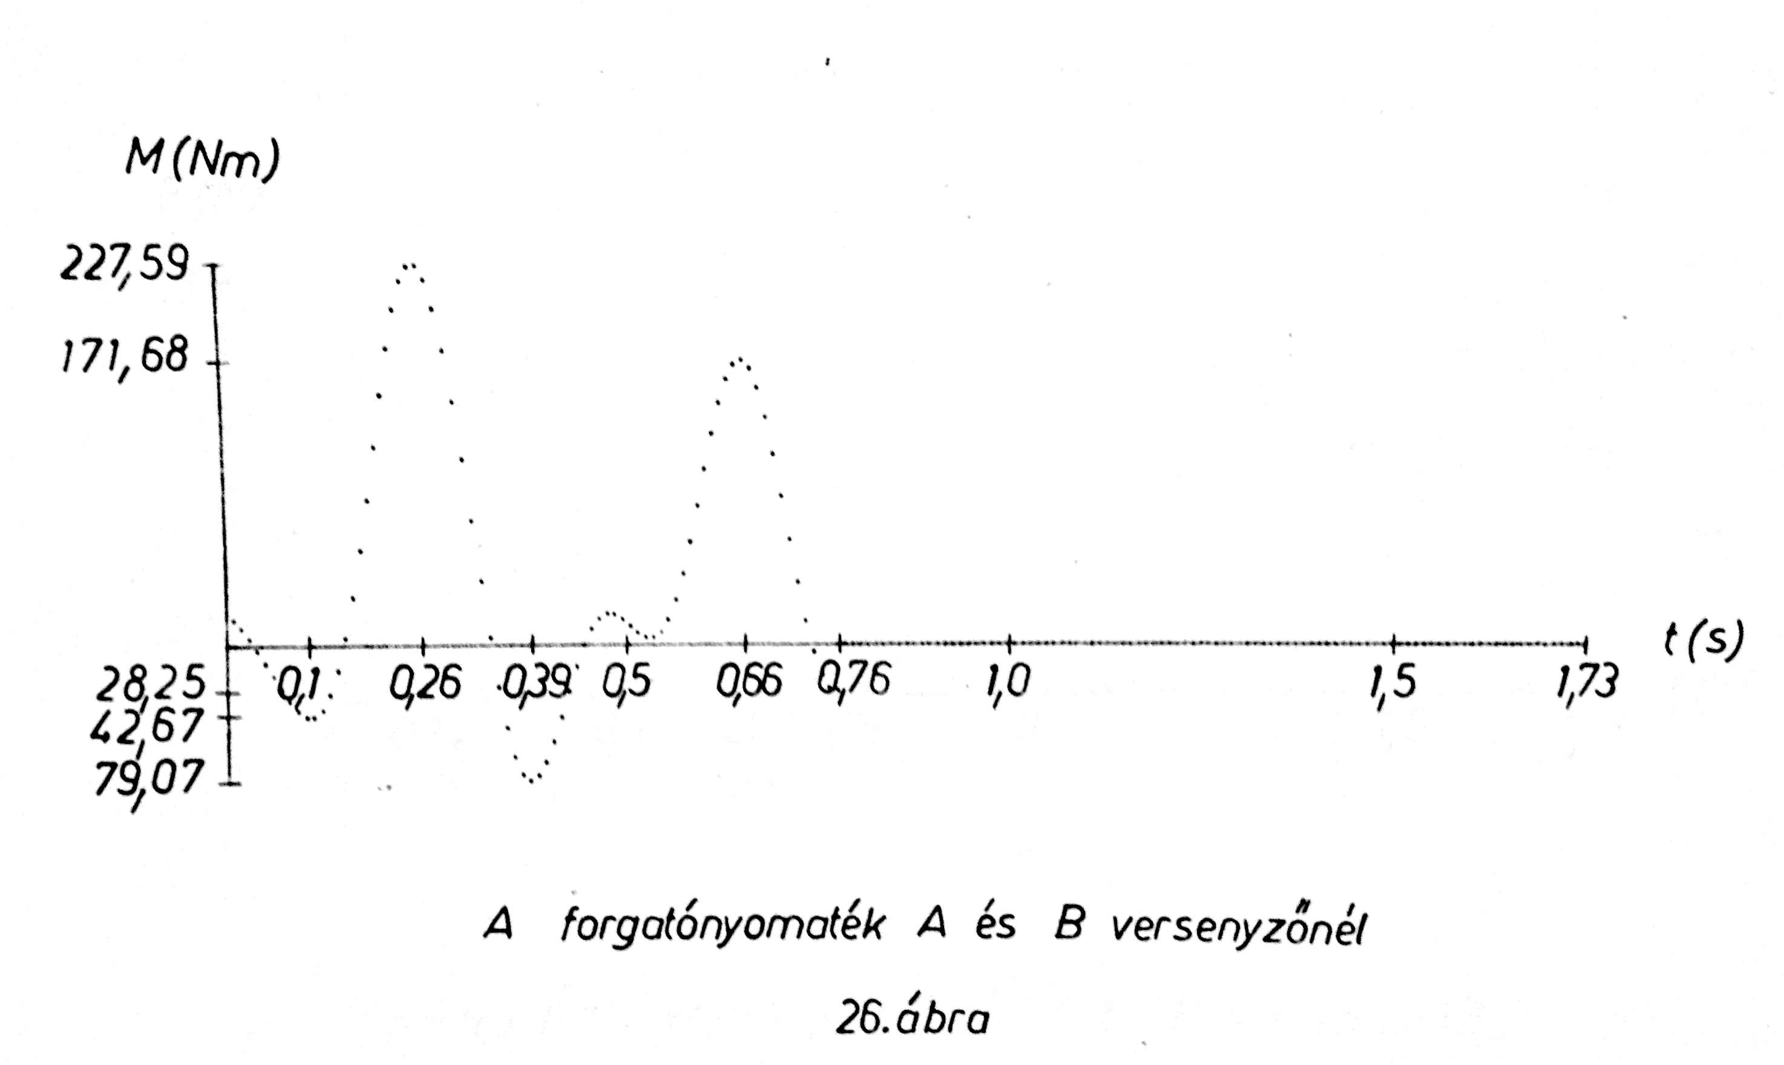

Slide 45
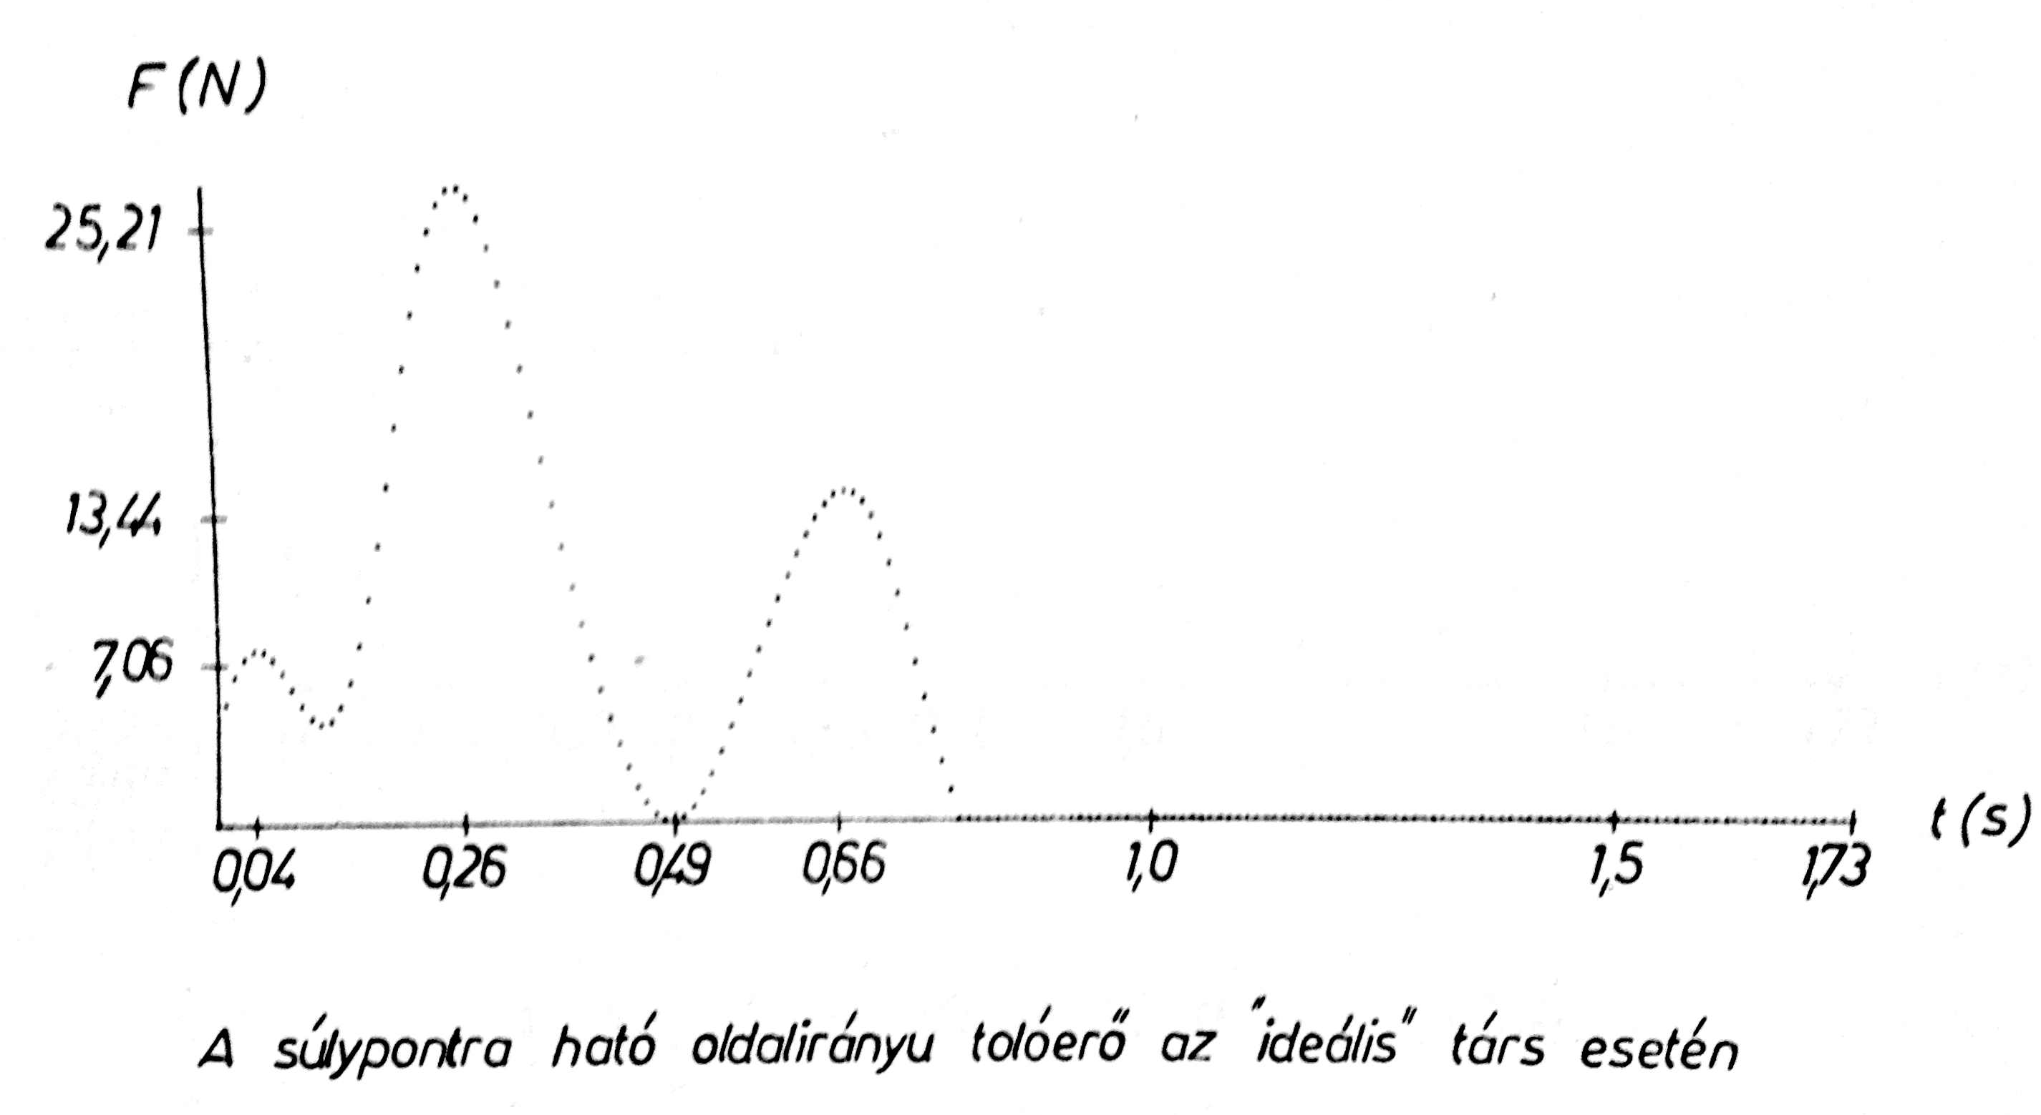

Slide 46
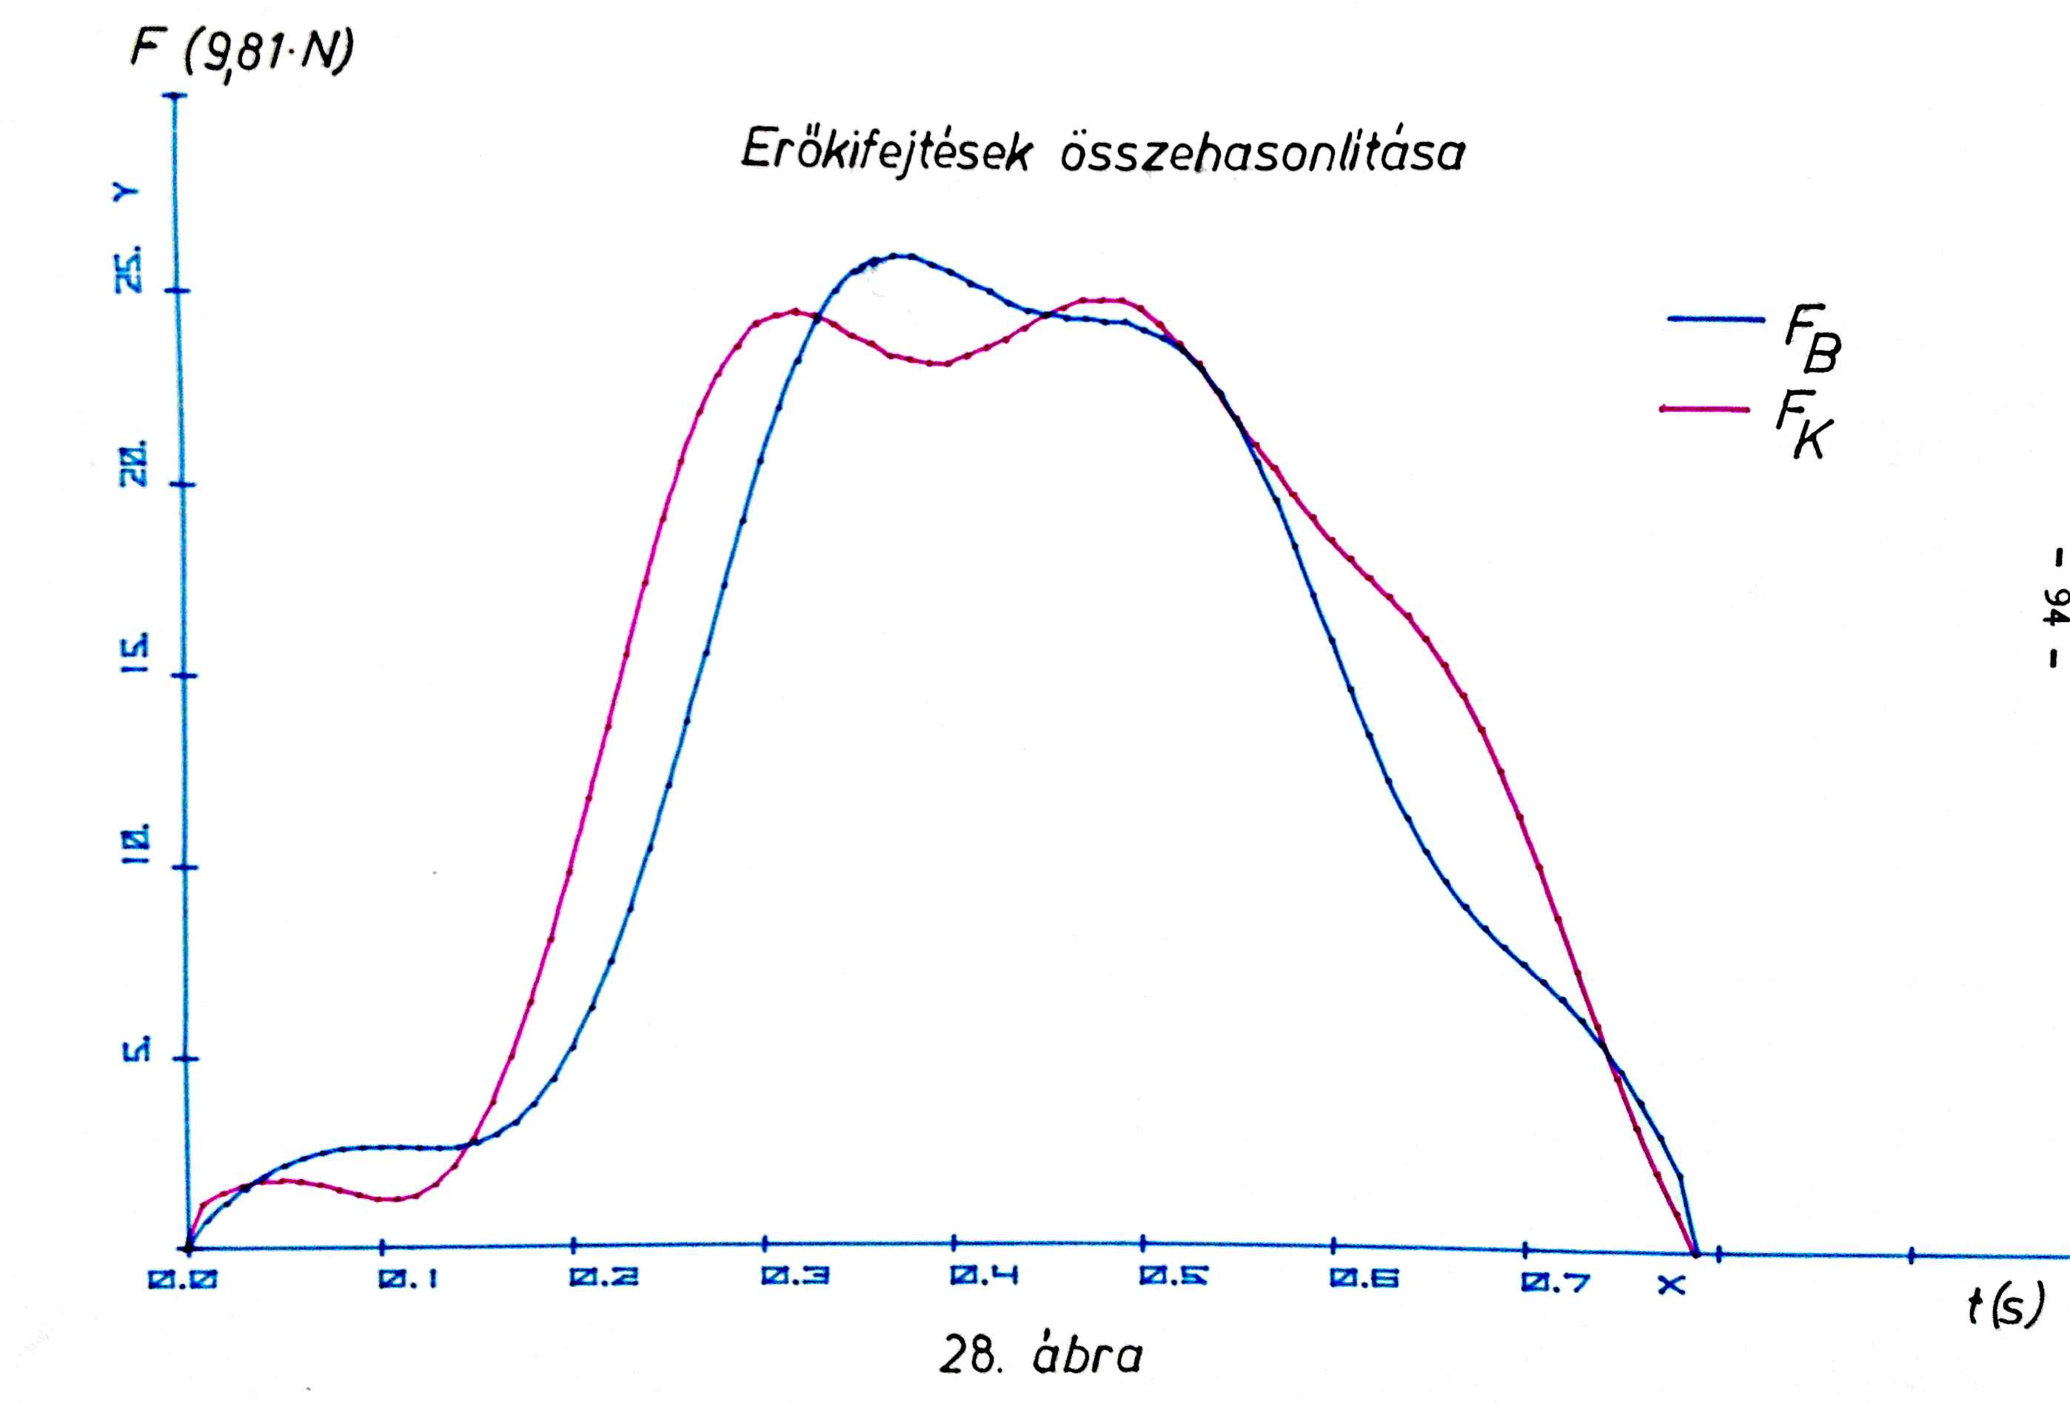
Az ideális társ
Zsidegh M.

Slide 47
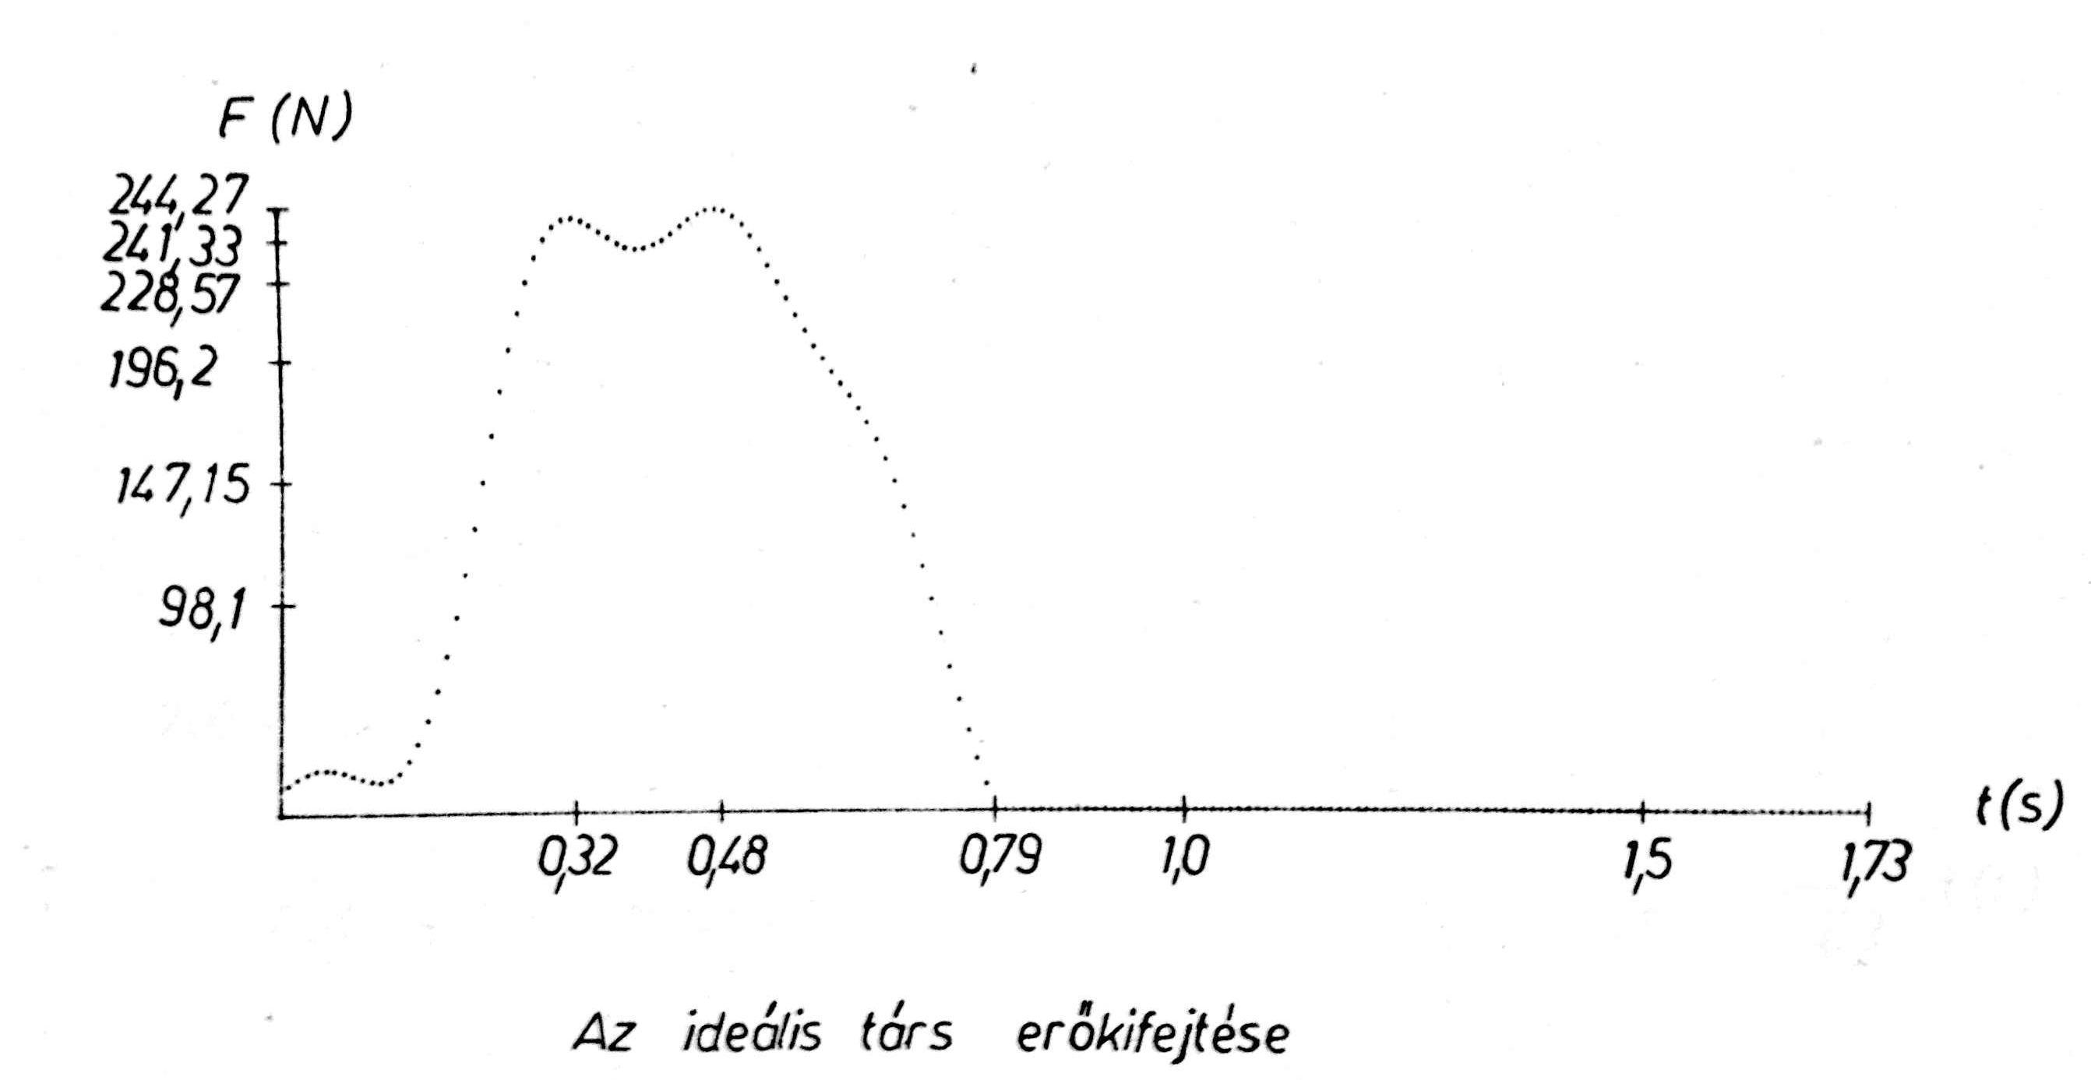

Slide 48
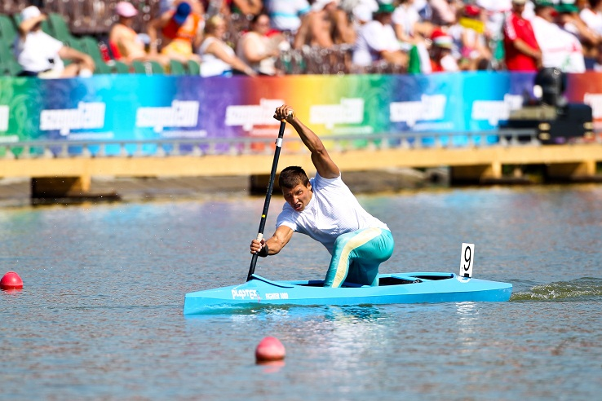
Kenu

Slide 49
Hajótestre ható erők
Fr
F_{reakció}
F_{reakció}-nak mindig van rezisztív komponense

Slide 50
Kenu hajótestre ható erők

Slide 51
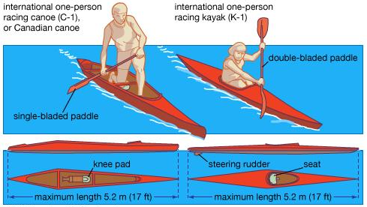
Miért gyorsabb a kajak, mint a kenu?
Kajaknál kisebb légellenállás
Kajak esetén egyenletesebben oszlik el a propulzív erő egy ciklus alatt
A kenus függőleges mozgása hatására:
a kenu jelentős vízmennyiséget mozgat meg
a folyamatosan változó felület miatt nagyobb a közegellenállás
Jelentős oldalirányú hullámképzés
Kenu esetén minden ciklusban szükséges kormányozni

Slide 52
